Slide 1

源码版本控制之git
主讲人：赵峰

Slide 2
本次课程内容
Git简介
术语
常用命令
Git开发主要流程
Eclipse插件

Slide 3
Git简介
Git是一个开源的分布式版本控制系统。
Linux系统的创始人写的一个版本控制软件
分布式
  不需要中心仓库
Git的版本号都是生成的一个哈希值,也叫快照，比如：bbaf6fb5060b4875b18ff9ff637ce118256d6f20
性能
  分支与合并是比较简单
  对比快
  存储空间少

Slide 4
术语
Repository 包括本地库和远程库
Commit / Pull / Push / Checkout / Fetch
Branch / Tag
Merge
Conflict
Working Directory

Slide 5
常用命令
获得仓库
  git init
  git clone
提交
  git commit

Slide 6
常用命令
获得仓库
  git init
  git clone
提交
  git commit

Slide 7
常用命令
与远程仓库有关的
  git fetch
  git pull
  git push

Slide 8
常用命令
与项目管理有关
  git tag
  git brunch

Slide 9
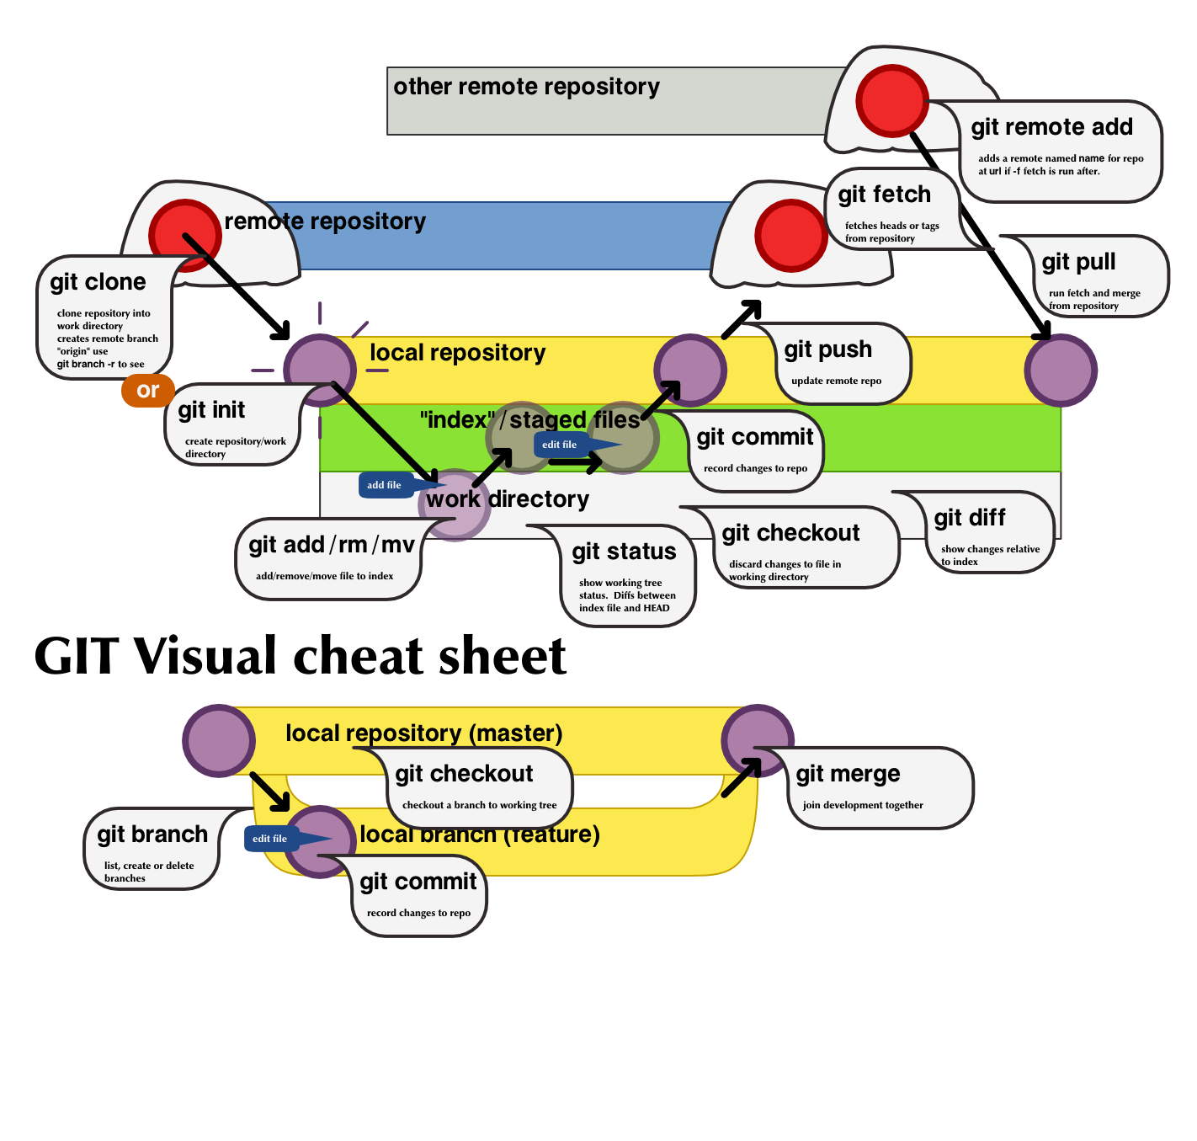
GIT开发主要流程

Slide 10
Eclipse插件
下载地址http://download.eclipse.org/egit/updates

